Slide 1
MELHORIA DA ATENÇÃO À SAÚDE DE HIPERTENSOS
E/OU DIABÉTICOS DA UBS/ESF ZATT, BENTO GONÇALVES/RS
Especializanda: Caroline Bozzetto Ambrosi
Orientador: Glebson Moura Silva
Pelotas, 2015
1

Slide 2
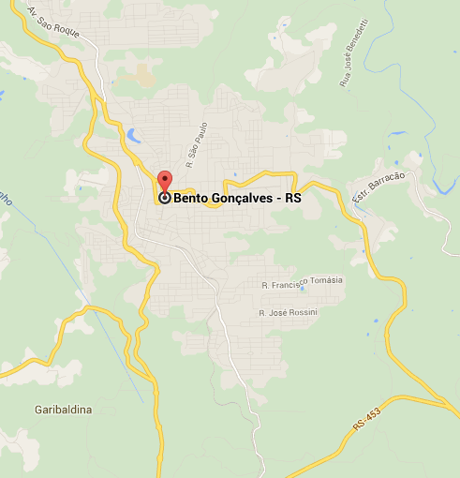
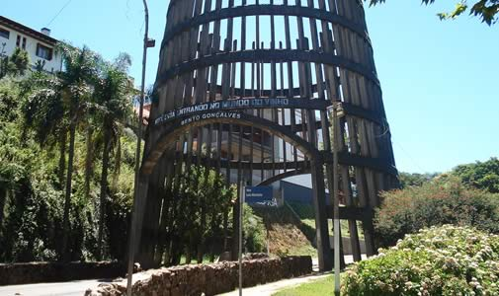
Introdução
Município:
Bento Gonçalves (RS)
2

Slide 3
Intervenção:
Teve significativa importância a fim de priorizar o atendimento dos hipertensos e diabéticos;
Melhorou condições de avaliação da saúde da comunidade
Garantiu a integração da equipe na UBS/ESF
Motivou palestras educativas e a vinda de profissionais de saúde
3

Slide 4
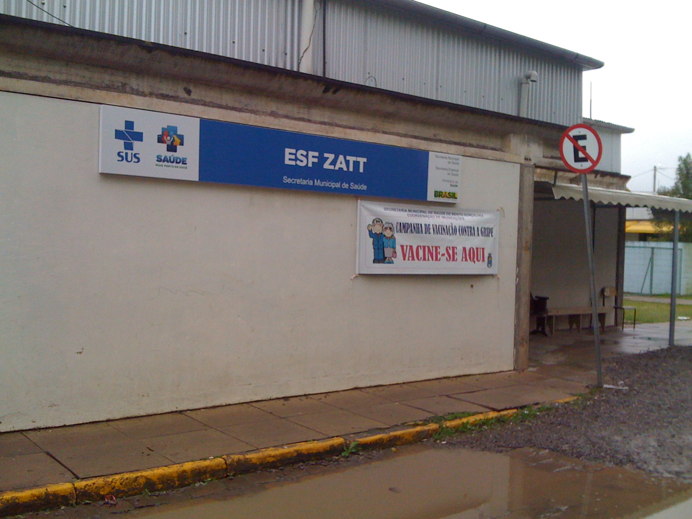
Unidade Básica de Saúde Zatt
Área adstrita atende uma população de aproximadamente 3.662 habitantes, e atua no modelo ESF;
População usuária composta, em sua maioria pelo sexo feminino (1844/3.662= 50,3%) jovens adultos (1278/3.662=34,9%), idosos (> 60 anos) perfazem 7% (259/3.662).
3

Slide 5
Objetivo Geral
Melhorar a Atenção à Saúde de Hipertensos e Diabéticos da área de abrangência da UBS/ESF Zatt, Bento Gonçalves/RS.
4

Slide 6
Metodologia
5

Slide 7
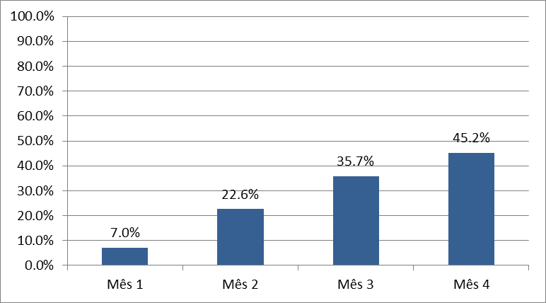
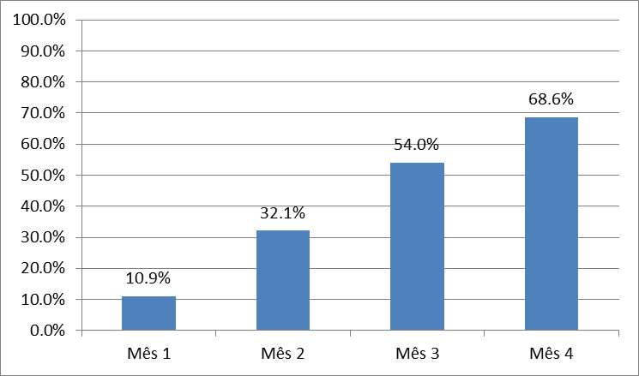
Objetivo & Metas 1
Objetivo: Ampliar a Cobertura a Hipertensos e Diabéticos
Metas 1.1 e 1.2/ Alcance (Gráficos): Cadastrou-se 45,2%(252/557) de Hipertensos e 68,6%(94/137) de Diabéticos da Área de Abrangência no Programa de Atenção a Hipertensão Arterial e ao Diabetes Mellitus da Unidade de Saúde.
Hipertensos
Diabéticos
7

Slide 8
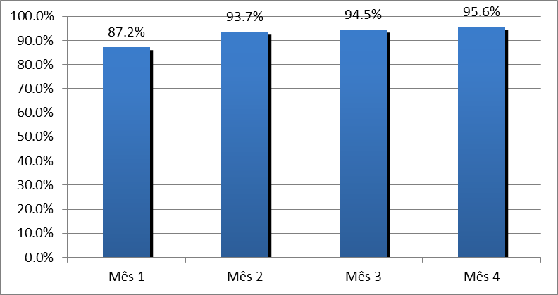
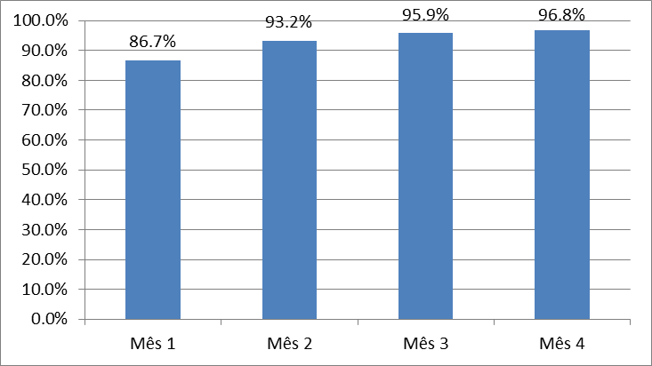
Objetivo & Metas 2
Objetivo: Melhorar a Qualidade da Atenção a Hipertensos e/ou Diabéticos:
Metas 2.1 e 2.2/ Alcance (Gráficos): Realizar Exame Clínico Apropriado em 100% dos Hipertensos e/ou Diabéticos.
Hipertensos
Diabéticos
8

Slide 9
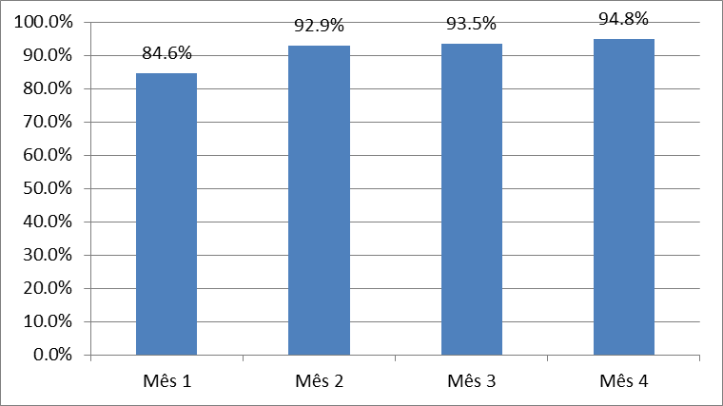
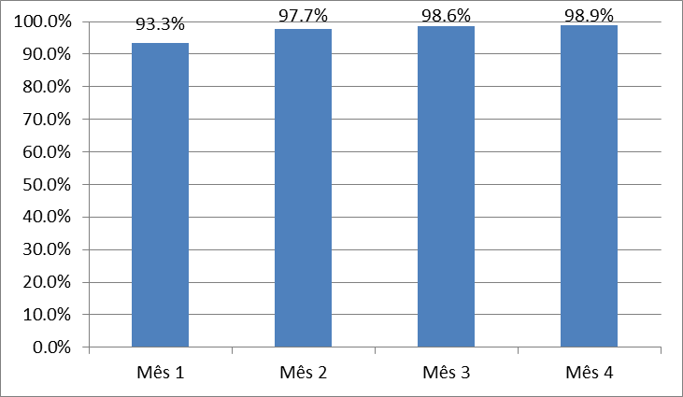
Objetivo: Melhorar a Qualidade da Atenção a Hipertensos e/ou Diabéticos:
Metas 2.3 e 2.4/Alcance (Gráficos): Garantir a 100% dos Hipertensos e/ou Diabéticos a Realização de Exames Complementares em dia de acordo com o Protocolo.
Hipertensos
Diabéticos

Slide 10
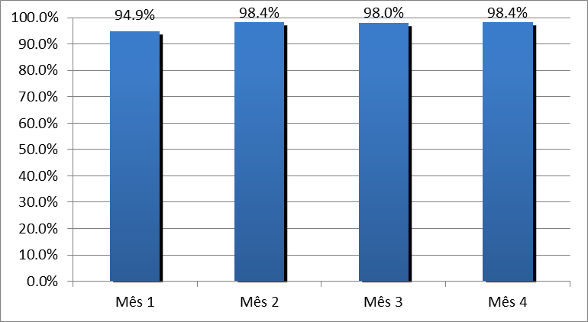
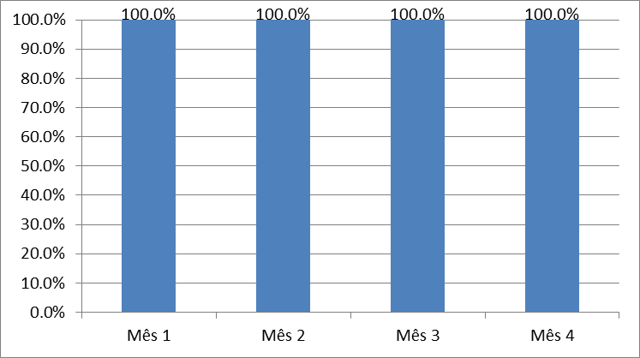
Objetivo: Melhorar a Qualidade da Atenção a Hipertensos e/ou Diabéticos:
Metas 2.5 e 2.6/ Alcance (Gráficos): Priorizar a Prescrição de Medicamentos da Farmácia Popular para 100% dos Hipertensos e/ou Diabéticos Cadastrados.
Hipertensos
Diabéticos

Slide 11
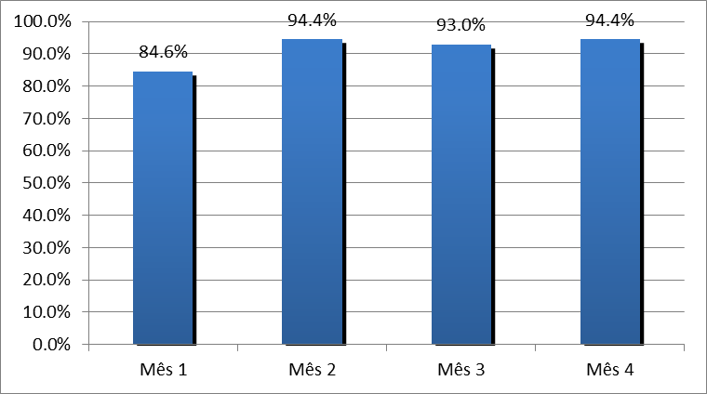
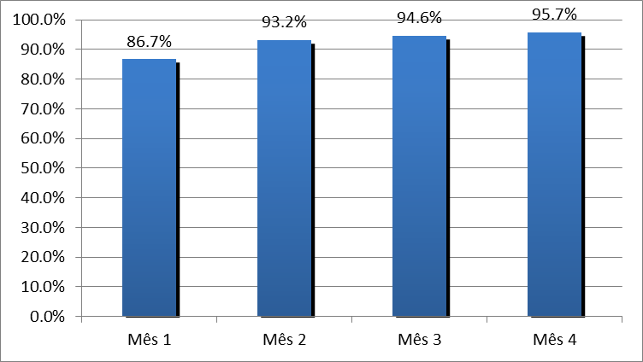
Objetivo: Melhorar a Qualidade da Atenção a Hipertensos e/ou Diabéticos:
Meta 2.7 e 2.8:/Alcance (Gráficos) Realizar a Avaliação da Necessidade de Atendimento Odontológico em 100% dos Hipertensos e/ou Diabéticos Cadastrados
Hipertensos
Diabéticos
10

Slide 12
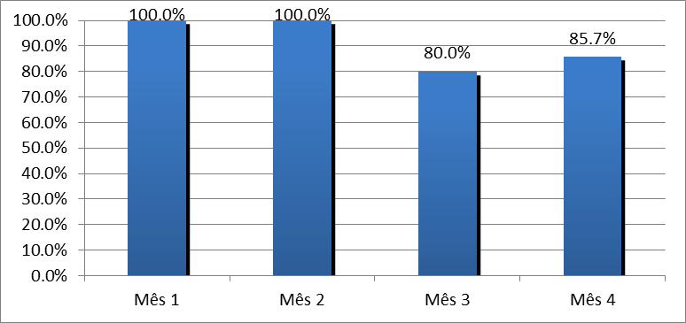
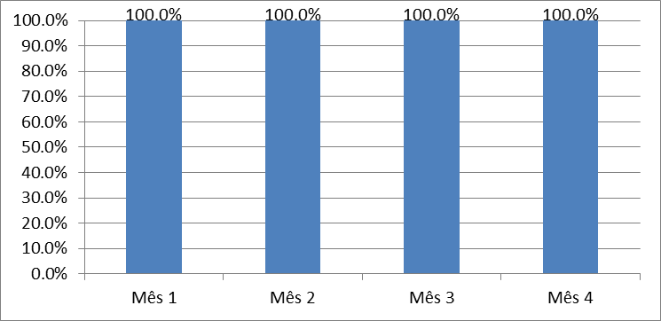
Objetivo & Metas 3
Objetivo: Melhorar a adesão de hipertensos e/ou diabéticos ao programa:
Hipertensos Diabéticos
Meta 3.1 e 3.2/ Alcance (Gráficos): Buscar 100% dos hipertensos e/ou diabéticos faltosos às consultas na unidade de saúde conforme a periodicidade recomendada
11

Slide 13
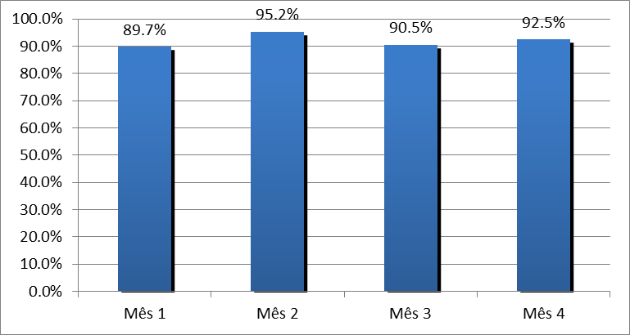
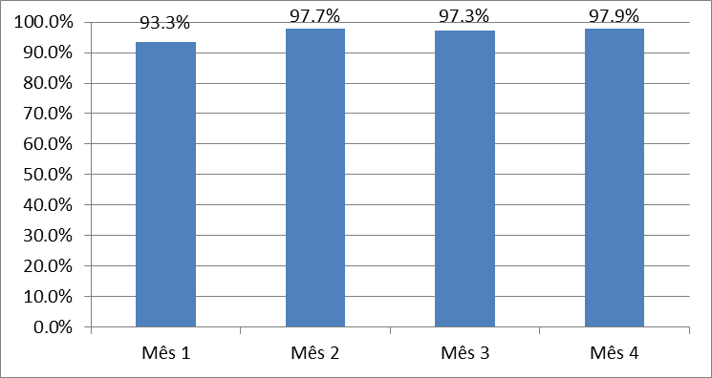
Objetivo & Metas 4
Objetivo: Melhorar o registro das informações:
Hipertensos Diabéticos
Meta 4.1 e 4.2/Alcance (Gráficos): Manter Ficha de Acompanhamento de 100% dos Hipertensos e/ou Diabéticos Cadastrados na Unidade de Saúde.
12

Slide 14
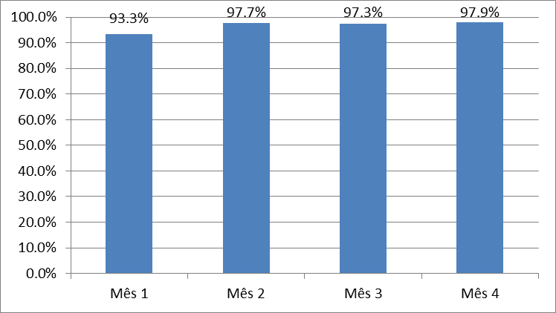
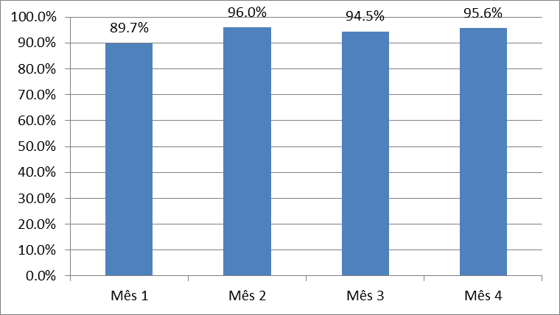
Objetivo & Metas 5
Objetivo: Mapear Hipertensos e Diabéticos de Risco para Doença Cardiovascular:
Diabéticos
Meta 5.1 e 5.2/Alcance (Gráficos): Realizar Estratificação do Risco Cardiovascular em 100% dos Hipertensos e/ou Diabéticos Cadastrados na Unidade de Saúde.
Hipertensos
13

Slide 15
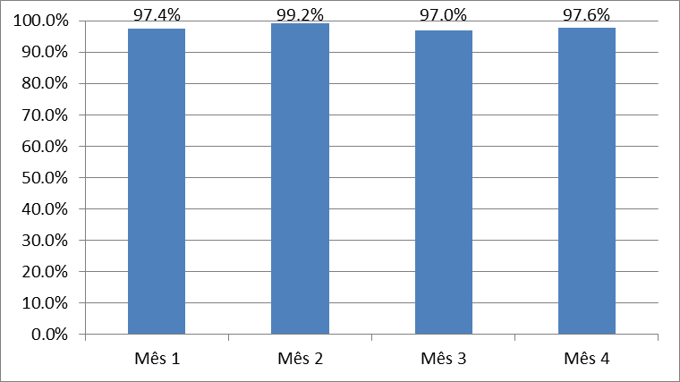
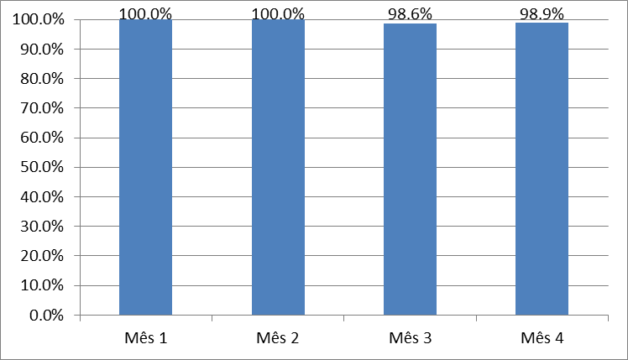
1
Objetivo & Metas 6
Objetivo: Promover a Saúde de Hipertensos e Diabéticos:
Diabéticos
Meta 6.1 e 6.2/ Alcance (Gráficos): Garantir Orientação Nutricional sobre Alimentação Saudável a 100% dos Hipertensos e/ou Diabéticos
Hipertensos
14

Slide 16
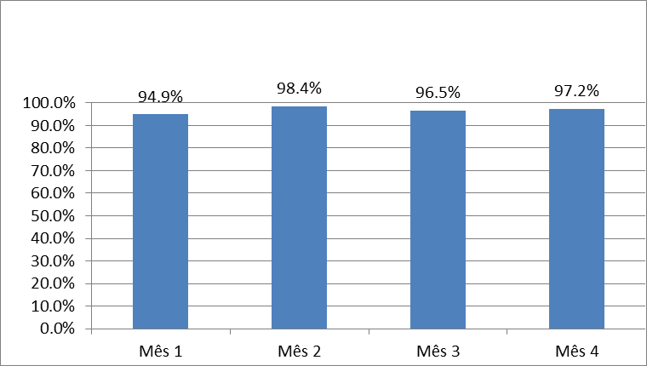
Objetivo: Promover a Saúde de Hipertensos e Diabéticos:
Diabéticos
Meta 6.3 e 6.4/Alcance (Gráficos): Garantir Orientação em Relação à Prática Regular de Atividade Física a 100% dos Pacientes Hipertensos.
Hipertensos
15

Slide 17
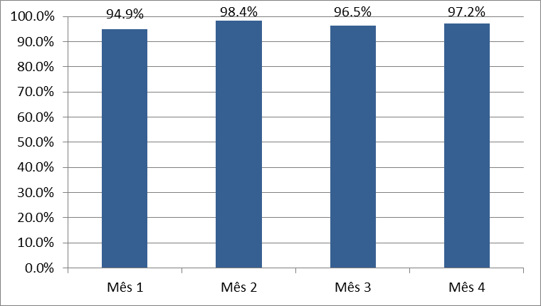
Objetivo: Promover a Saúde de Hipertensos e Diabéticos:
Meta 6.5 e 6.6/ Alcance (Gráficos): Garantir Orientação sobre os Riscos do Tabagismo a 100% dos Pacientes Hipertensos e/ou Diabéticos
Hipertensos
Diabéticos
16

Slide 18
Discussão
Propiciou a Ampliação da Cobertura da Atenção aos Hipertensos e Diabéticos da UBS/ESF Zatt
Houve Significativa Melhoria dos Registros dos Usuários
Houve Significativa Qualificação da Atenção à Saúde com destaque para a Ampliação do Exame dos Pés dos diabéticos e para a Classificação de Risco Cardiovascular de ambos os grupos de forma mais detalhada.
17

Slide 19
Discussão
Muito importante para integrar a equipe, possibilitou a busca do conhecimento através de capacitações pela equipe
Mudanças realizadas:
1) Dia específico para consulta de hipertensos e diabéticos
2)Organização da demanda
19

Slide 20
Reflexão Crítica
Dificuldades enfrentadas: 1)No início, problemas de adaptação na UBS/ESF; 2) Seguir o Cronograma; 3) Realizar as Ações em Saúde 4) Executar as Atividades Propostas no Acolhimento;
Expectativas e Aprendizados: 1)Acolhimento: Novas Abordagens/Condições para melhorar a Qualidade da Vida dos Usuários; 2)Promoveu uma maior interação entre a Equipe Multidisciplinar.
Finalmente, uma Experiência Muito Enriquecedora
18

Slide 21
Muito Obrigada!!!
19

